Slide 1
BYD秦 EV 整车网络结构
BYD Qin EV Vehicle Network Structure

Slide 2
目 录
一、IA智能进入网
二、车身网
三、底盘网
四、能量网

Slide 3
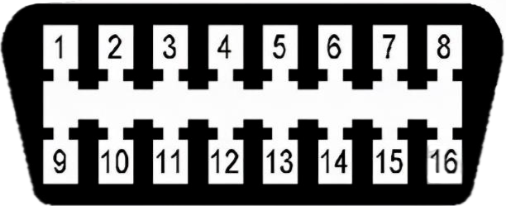
IA进入网
智能进入
控制器
高频接收器
左域控制器
右域控制器
传输速率：500K/s
多媒体主机
120Ω终端电阻

Slide 4
车身网
左域控制器
右域控制器
绿净PM2.5
无线充电模块
组合开关
旋转支架
传输速率：500K/s
后排左侧座椅控制模块
液晶仪表
多功能方向盘
120Ω终端电阻

Slide 5
底盘网
偏航率传感器
后车身控制器
左盲区监测
左域控制器
右域控制器
IPB
EPS
SRS
右盲区监测
传输速率：500K/s
MRR
MPC
多媒体主机
120Ω终端电阻

Slide 6
能量网
电池管理器
左域控制器
右域控制器
低压电池管理
PTC
动力电池组
动力域控制器
车载充电器
传输速率：500K/s
挡位操作面板
电动压缩机
电机控制器
DC-DC
直流充电模块
120Ω终端电阻
多媒体主机

Slide 7
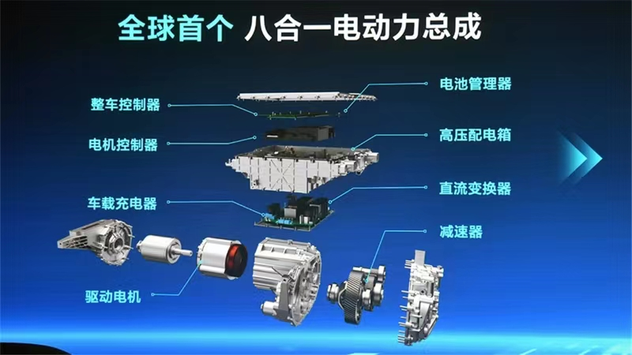
八合一电控

Slide 8
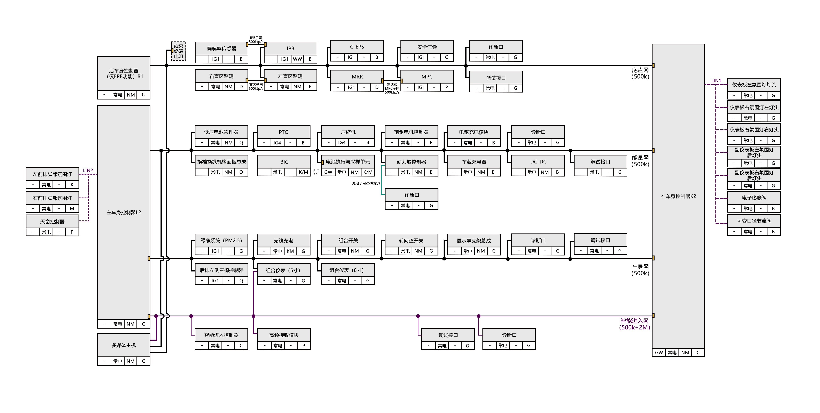
整车拓扑图

Slide 9
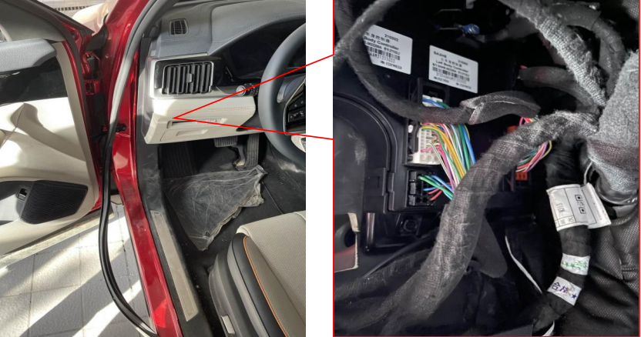
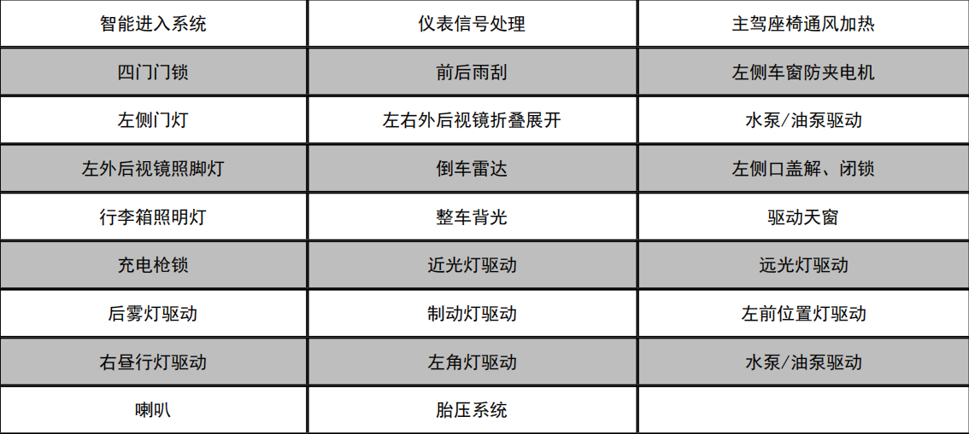
左车身域控制器
安装位置：左车身域控制器安装在仪表台靠主驾位置靠近左边车身位置。

Slide 10
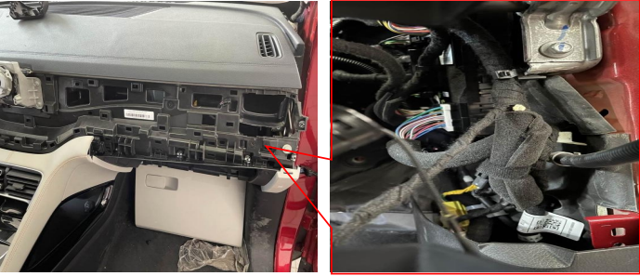
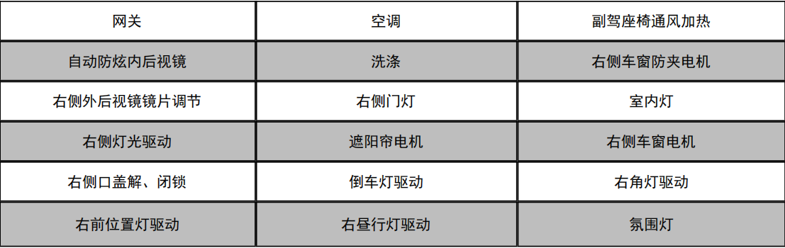
右车身域控制器

Slide 11
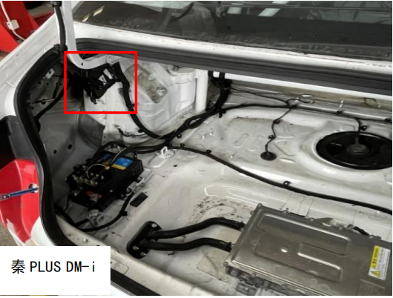
后车身域控制器
后车身域控制器包含的模块有：EPB

